Slide 1

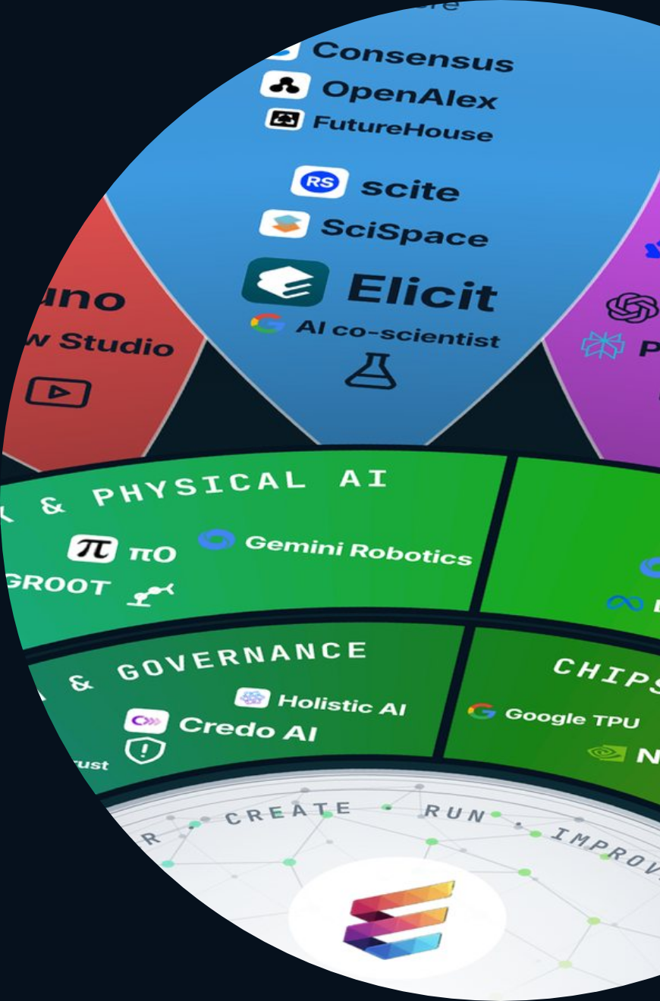
ETHORITY®
KEYNOTE · MARKTSTUDIE 2026/27
AI BUSINESS OPERATING SYSTEM
ETHORITY · KEYNOTE · GOOD AI PRISMA MARKTSTUDIE 2026/27
KI, die Ihr Unternehmen weiterbringt.
Finden Sie passende KI, bewerten Sie ihren wirtschaftlichen Nutzen und setzen Sie sie verantwortungsvoll ein. Eine Keynote von Sten Franke zur Good AI Prisma Marktstudie 2026/27.
2,67 Bio. US-$
961
1 von 5
prognostizierte KI-Ausgaben weltweit 2026
KI-Angebote auf einer Landkarte
EU-Unternehmen ab 10 Beschäftigten nutzt KI
GARTNER, SEPT. 2026
GOOD AI PRISMA, OKT. 2026
EUROSTAT, DEZ. 2025
Good-AI-Prisma-Grafik © 2026 ETHORITY & STEN.AI LLC · CC BY-NC-ND 4.0 · kommerzielle Nutzung mit Lizenz auf Anfrage · Daten und Marken Dritter nicht umfasst
ETHORITY · KEYNOTE · DE · V3.5 · 29. OKT. 2026
01 / 21
Notes:
KI, die Ihr Unternehmen weiterbringt.
Finden Sie passende KI, bewerten Sie ihren wirtschaftlichen Nutzen und setzen Sie sie verantwortungsvoll ein. Eine Keynote von Sten Franke zur Good AI Prisma Marktstudie 2026/27.
2,67 Bio. US-$ prognostizierte KI-Ausgaben weltweit 2026 (Gartner, Sept. 2026)
961 KI-Angebote auf einer Landkarte (Good AI Prisma, Okt. 2026)
1 von 5 EU-Unternehmen ab 10 Beschäftigten nutzt KI (Eurostat, Dez. 2025)

Slide 2
ETHORITY®
KEYNOTE · MARKTSTUDIE 2026/27
AI BUSINESS OPERATING SYSTEM
DIE STUDIE IN EINER MINUTE
Neun von zehn befragten Organisationen nutzen KI; 37 % sehen eine Wirkung auf den Gewinn.
Drei getrennte Antworten aus einer weltweiten Umfrage: Die Befragten berichten von regelmäßiger Nutzung, Skalierung und einer gewissen Wirkung auf den Gewinn. Ob aus Nutzung ein Ergebnis wird, entscheiden Sie.
≈90 %
44 %
37 %
nutzen KI regelmäßig in mindestens einer Unternehmensfunktion
berichten, dass sie KI skalieren
sehen eine gewisse Wirkung auf den Gewinn (EBIT)
MCKINSEY, THE STATE OF AI, AUG. 2026
MCKINSEY, THE STATE OF AI, AUG. 2026
MCKINSEY, THE STATE OF AI, AUG. 2026
ETHORITY · KEYNOTE · DE · V3.5 · 29. OKT. 2026
02 / 21
Notes:
Neun von zehn befragten Organisationen nutzen KI; 37 % sehen eine Wirkung auf den Gewinn.
Drei getrennte Antworten aus einer weltweiten Umfrage: Die Befragten berichten von regelmäßiger Nutzung, Skalierung und einer gewissen Wirkung auf den Gewinn. Ob aus Nutzung ein Ergebnis wird, entscheiden Sie.
≈90 % nutzen KI regelmäßig in mindestens einer Unternehmensfunktion (McKinsey, The state of AI, Aug. 2026)
44 % berichten, dass sie KI skalieren (McKinsey, The state of AI, Aug. 2026)
37 % sehen eine gewisse Wirkung auf den Gewinn (EBIT) (McKinsey, The state of AI, Aug. 2026)

Slide 3
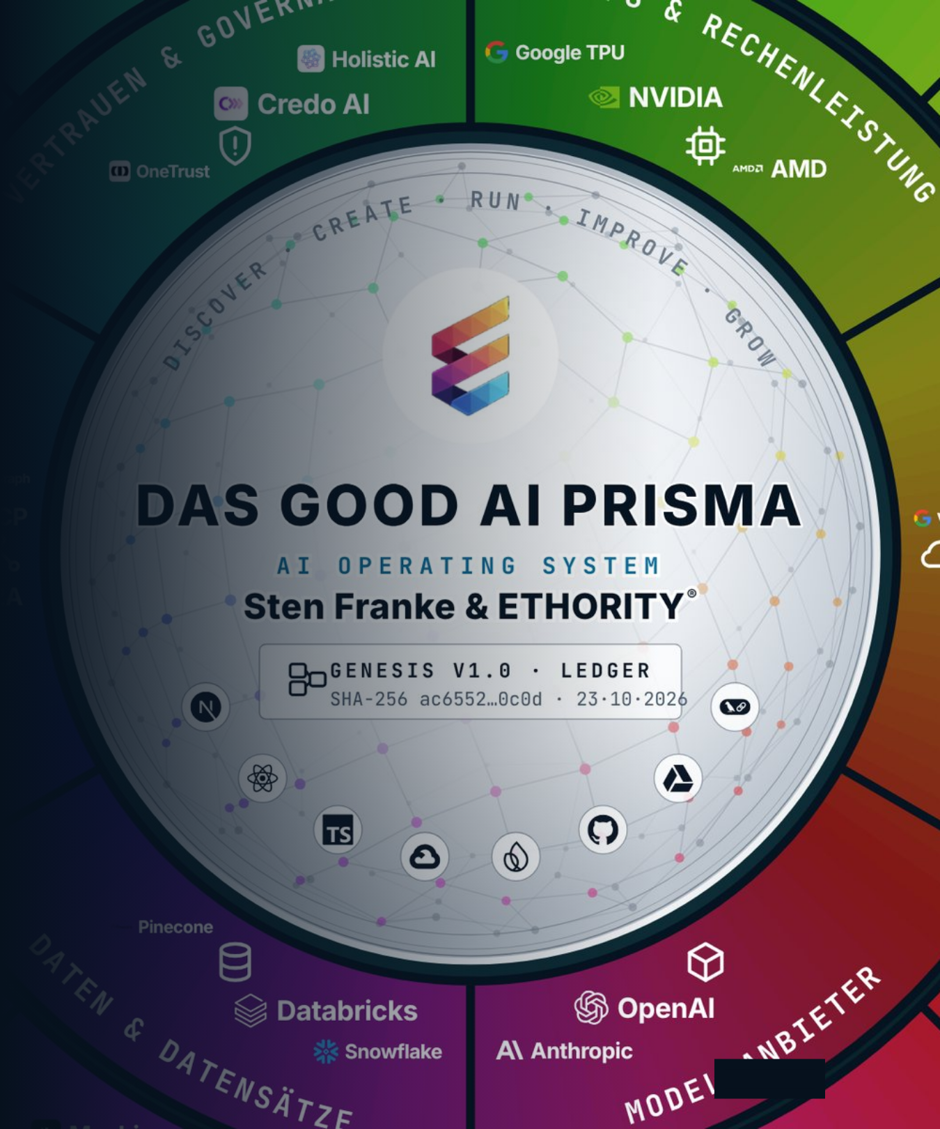
ETHORITY®
KEYNOTE · MARKTSTUDIE 2026/27
AI BUSINESS OPERATING SYSTEM
01
TEIL 01 · WO KI HILFT
Klären Sie den Nutzen von KI, bevor Sie ein Werkzeug wählen.
Beginnen Sie mit einer Aufgabe – etwa Kundenanfragen beantworten oder den Monatsabschluss erstellen. Das Good AI Prisma zeigt 961 KI-Angebote nach Aufgabe und Branche. So sehen Sie Ihre Optionen, bevor Sie sich entscheiden.
Quelle · Good AI Prisma v3.12
Good-AI-Prisma-Grafik © 2026 ETHORITY & STEN.AI LLC · CC BY-NC-ND 4.0 · kommerzielle Nutzung mit Lizenz auf Anfrage · Daten und Marken Dritter nicht umfasst
ETHORITY · KEYNOTE · DE · V3.5 · 29. OKT. 2026
03 / 21
Notes:
Klären Sie den Nutzen von KI, bevor Sie ein Werkzeug wählen.
Beginnen Sie mit einer Aufgabe – etwa Kundenanfragen beantworten oder den Monatsabschluss erstellen. Das Good AI Prisma zeigt 961 KI-Angebote nach Aufgabe und Branche. So sehen Sie Ihre Optionen, bevor Sie sich entscheiden.
Quelle: Good AI Prisma v3.12

Slide 4
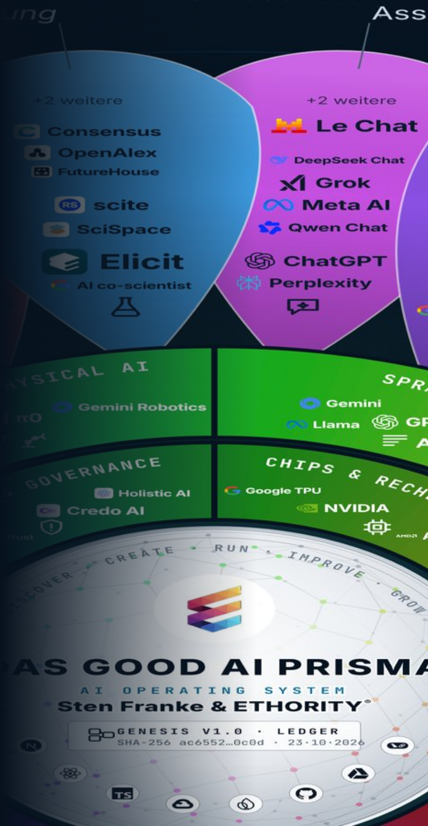
ETHORITY®
KEYNOTE · MARKTSTUDIE 2026/27
AI BUSINESS OPERATING SYSTEM
KI-AUSGABEN 2026
Die weltweiten KI-Ausgaben sollen 2026 um die Hälfte steigen.
2,67 Bio. US-$
Prognose für 2026, ein Plus von 49,5 %. 1,48 Bio. US-$ davon fließen in Infrastruktur.
Quelle · Gartner, Sept. 2026 · Good AI Prisma Marktstudie 2026/27, Kapitel 1
Good-AI-Prisma-Grafik © 2026 ETHORITY & STEN.AI LLC · CC BY-NC-ND 4.0 · kommerzielle Nutzung mit Lizenz auf Anfrage · Daten und Marken Dritter nicht umfasst
ETHORITY · KEYNOTE · DE · V3.5 · 29. OKT. 2026
04 / 21
Notes:
Die weltweiten KI-Ausgaben sollen 2026 um die Hälfte steigen.
2,67 Bio. US-$
Prognose für 2026, ein Plus von 49,5 %. 1,48 Bio. US-$ davon fließen in Infrastruktur.
Quelle: Gartner, Sept. 2026 · Good AI Prisma Marktstudie 2026/27, Kapitel 1

Slide 5
ETHORITY®
KEYNOTE · MARKTSTUDIE 2026/27
AI BUSINESS OPERATING SYSTEM
ABBILDUNG 1.3 · NUTZUNG NACH AMTLICHER STATISTIK
Laut amtlicher Statistik nutzt jedes fünfte EU-Unternehmen KI, in Dänemark zwei von fünf.
Dänemark
42 %
Weltweite Managementumfragen kommen auf fast neun von zehn; die Statistikämter erfassen alle Unternehmen ab zehn Beschäftigten.
Finnland
37,8 %
Vereinigtes Königreich (Juni 2026)
35 %
Schweden
35 %
Die Spanne reicht von 5,2 % in Rumänien bis 42 % in Dänemark.
Niederlande
33,2 %
Deutschland
26 %
Planen Sie mit der amtlichen Zahl für Ihren Markt, nicht mit der Schlagzeile einer Umfrage.
Spanien
21,1 %
EU-27
20 %
Frankreich
18 %
Italien
16,4 %
Australien (alle Unternehmen)
12 %
Polen
8,4 %
Rumänien
5,2 %
Quelle · Eurostat, Dez. 2025 · ONS · INE · INSEE · Istat · ABS · Abbildung 1.3, Good AI Prisma Marktstudie 2026/27
ETHORITY · KEYNOTE · DE · V3.5 · 29. OKT. 2026
05 / 21
Notes:
Laut amtlicher Statistik nutzt jedes fünfte EU-Unternehmen KI, in Dänemark zwei von fünf.
Weltweite Managementumfragen kommen auf fast neun von zehn; die Statistikämter erfassen alle Unternehmen ab zehn Beschäftigten.
Die Spanne reicht von 5,2 % in Rumänien bis 42 % in Dänemark.
Planen Sie mit der amtlichen Zahl für Ihren Markt, nicht mit der Schlagzeile einer Umfrage.
Dänemark: 42 %
Finnland: 37,8 %
Vereinigtes Königreich (Juni 2026): 35 %
Schweden: 35 %
Niederlande: 33,2 %
Deutschland: 26 %
Spanien: 21,1 %
EU-27: 20 %
Frankreich: 18 %
Italien: 16,4 %
Australien (alle Unternehmen): 12 %
Polen: 8,4 %
Rumänien: 5,2 %
Quelle: Eurostat, Dez. 2025 · ONS · INE · INSEE · Istat · ABS · Abbildung 1.3, Good AI Prisma Marktstudie 2026/27

Slide 6
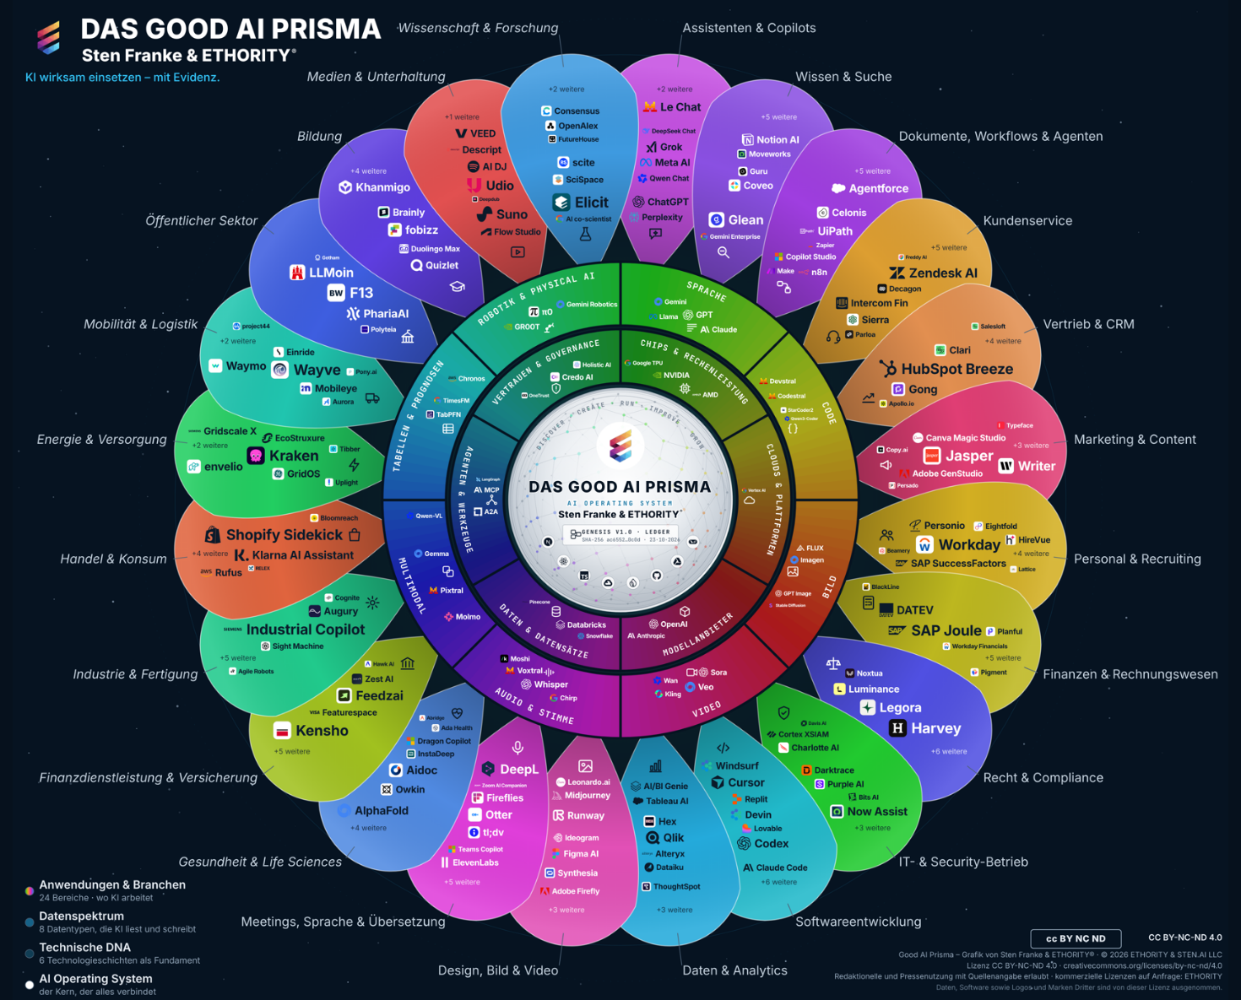
ETHORITY®
KEYNOTE · MARKTSTUDIE 2026/27
AI BUSINESS OPERATING SYSTEM
DAS GOOD AI PRISMA · V3.12
Beginnen Sie mit Ihrer Aufgabe. Vergleichen Sie, worauf es ankommt.
Das Good AI Prisma ordnet 998 Markteinträge auf einem Rad an, darunter 961 KI-Angebote. Wählen Sie Ihre Unternehmensfunktion oder Branche, vergleichen Sie die Angebote samt Quellen und planen Sie den nächsten Schritt.
24
8
6
Themenfelder nach Aufgabe und Branche
Datenarten, die KI liest und schreibt
Technologieschichten als Grundlage
Quelle · Good AI Prisma v3.12 · Good AI Prisma, Okt. 2026
Good-AI-Prisma-Grafik © 2026 ETHORITY & STEN.AI LLC · CC BY-NC-ND 4.0 · kommerzielle Nutzung mit Lizenz auf Anfrage · Daten und Marken Dritter nicht umfasst
ETHORITY · KEYNOTE · DE · V3.5 · 29. OKT. 2026
06 / 21
Notes:
Beginnen Sie mit Ihrer Aufgabe. Vergleichen Sie, worauf es ankommt.
Das Good AI Prisma ordnet 998 Markteinträge auf einem Rad an, darunter 961 KI-Angebote. Wählen Sie Ihre Unternehmensfunktion oder Branche, vergleichen Sie die Angebote samt Quellen und planen Sie den nächsten Schritt.
Quelle: Good AI Prisma v3.12 · Good AI Prisma, Okt. 2026

Slide 7
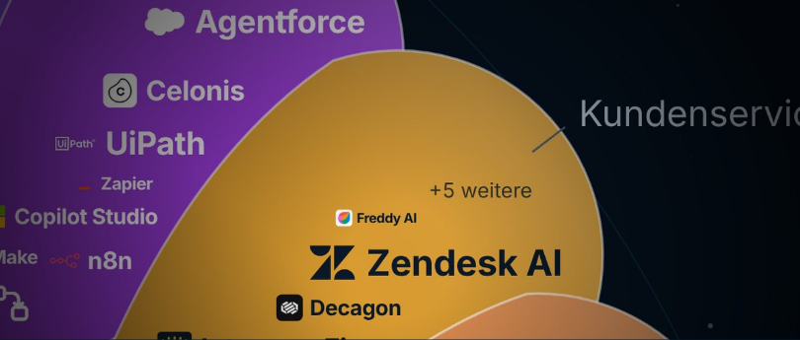
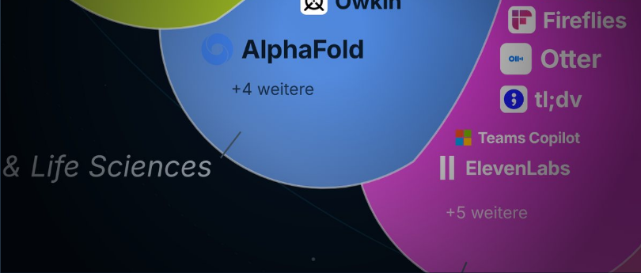

ETHORITY®
KEYNOTE · MARKTSTUDIE 2026/27
AI BUSINESS OPERATING SYSTEM
DREI EINSTIEGE
Drei Fragen führen Sie zur KI, die zu Ihrem Vorhaben passt.
01
02
03
Wo hilft KI bei meiner Arbeit?
Was verändert KI in meiner Branche?
Welches KI-Angebot passt zu meinem Vorhaben?
Wählen Sie eine Unternehmensfunktion, etwa Kundenservice oder Rechnungswesen.
Wählen Sie eine Branche, etwa Gesundheit, Logistik oder Industrie.
Suchen Sie eine Aufgabe oder einen Anbieter.
→ Anwendungen und passende Angebote
→ Branchenanalyse, Praxisbeispiele, passende Anbieter
→ Profil → Vergleich → Wirtschaftlichkeit → nächster Schritt
Good-AI-Prisma-Grafik © 2026 ETHORITY & STEN.AI LLC · CC BY-NC-ND 4.0 · kommerzielle Nutzung mit Lizenz auf Anfrage · Daten und Marken Dritter nicht umfasst
ETHORITY · KEYNOTE · DE · V3.5 · 29. OKT. 2026
07 / 21
Notes:
Drei Fragen führen Sie zur KI, die zu Ihrem Vorhaben passt.
Wo hilft KI bei meiner Arbeit? Wählen Sie eine Unternehmensfunktion, etwa Kundenservice oder Rechnungswesen. → Anwendungen und passende Angebote
Was verändert KI in meiner Branche? Wählen Sie eine Branche, etwa Gesundheit, Logistik oder Industrie. → Branchenanalyse, Praxisbeispiele, passende Anbieter
Welches KI-Angebot passt zu meinem Vorhaben? Suchen Sie eine Aufgabe oder einen Anbieter. → Profil → Vergleich → Wirtschaftlichkeit → nächster Schritt

Slide 8
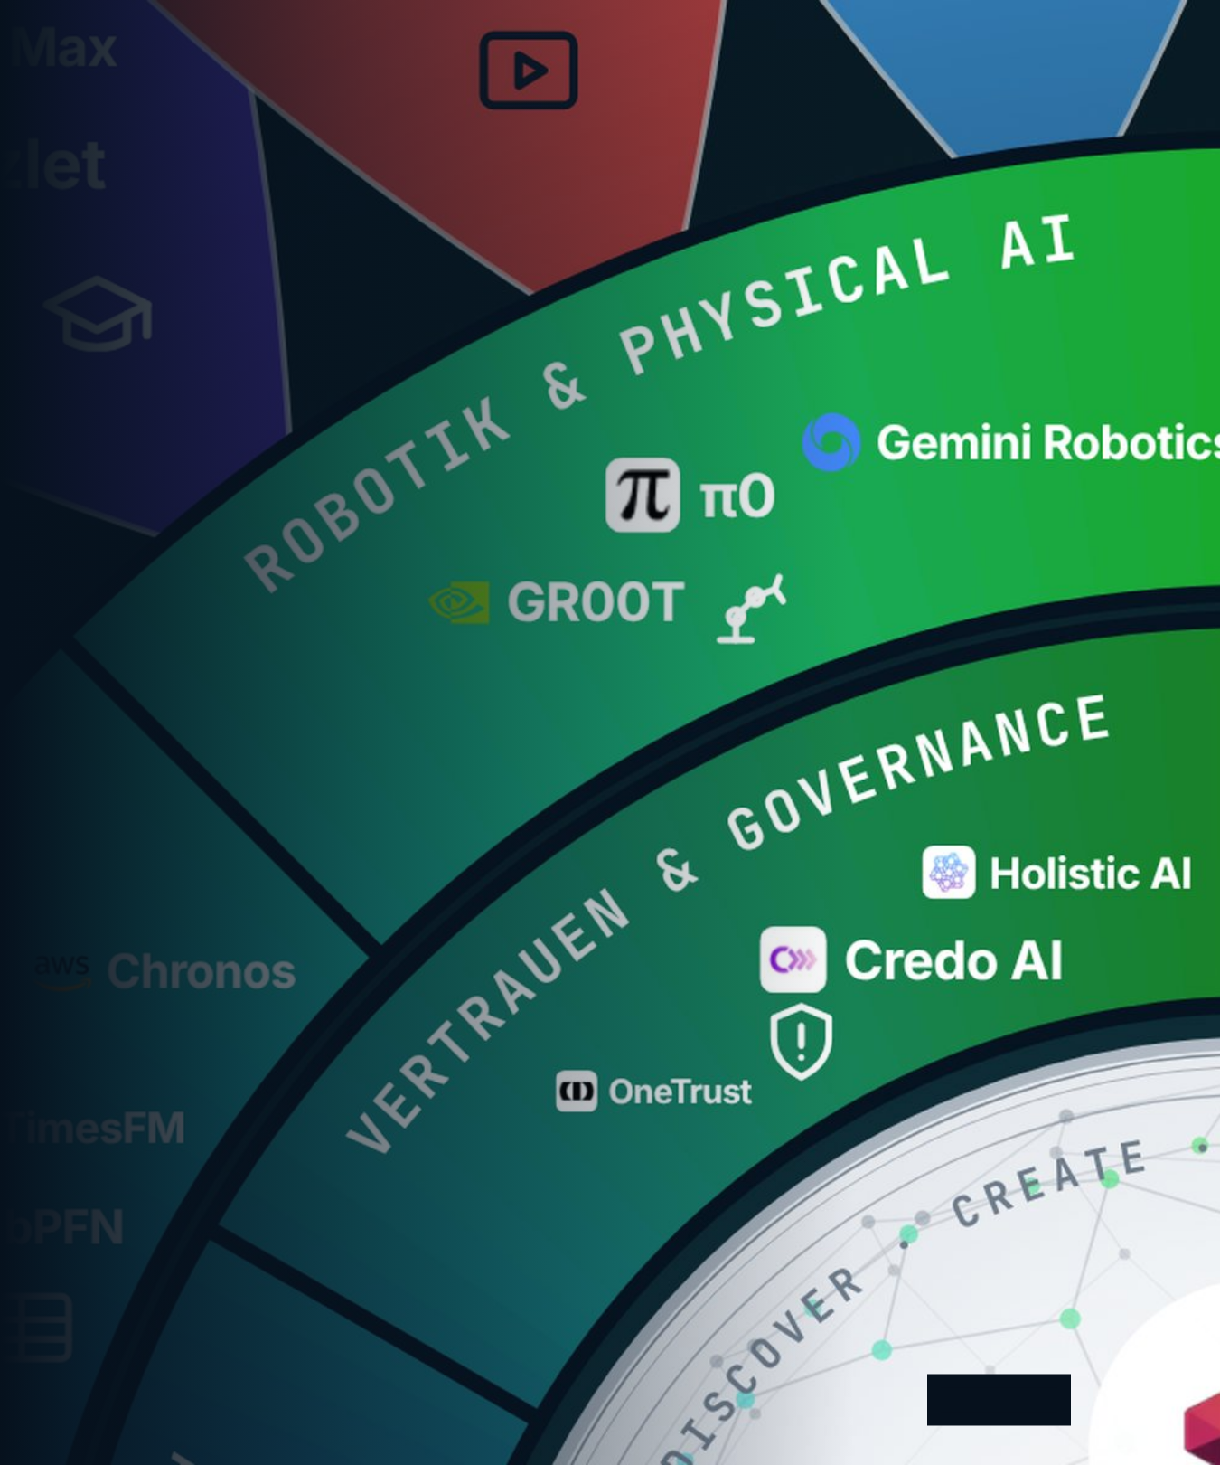
ETHORITY®
KEYNOTE · MARKTSTUDIE 2026/27
AI BUSINESS OPERATING SYSTEM
02
TEIL 02 · VERANTWORTUNGSVOLL WÄHLEN
Wählen Sie KI nach Fakten, mit klaren Verantwortlichen und vertretbaren Kosten.
Vier Qualitäten, fünf Governance-Fragen und eine ehrliche Kostenrechnung trennen eine tragfähige Entscheidung von einem teuren Fehlversuch.
Good-AI-Prisma-Grafik © 2026 ETHORITY & STEN.AI LLC · CC BY-NC-ND 4.0 · kommerzielle Nutzung mit Lizenz auf Anfrage · Daten und Marken Dritter nicht umfasst
ETHORITY · KEYNOTE · DE · V3.5 · 29. OKT. 2026
08 / 21
Notes:
Wählen Sie KI nach Fakten, mit klaren Verantwortlichen und vertretbaren Kosten.
Vier Qualitäten, fünf Governance-Fragen und eine ehrliche Kostenrechnung trennen eine tragfähige Entscheidung von einem teuren Fehlversuch.

Slide 9
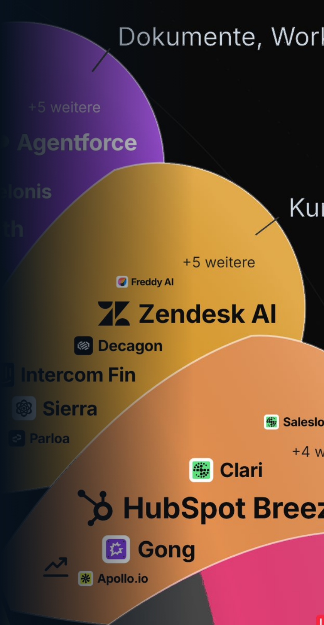
ETHORITY®
KEYNOTE · MARKTSTUDIE 2026/27
AI BUSINESS OPERATING SYSTEM
KI EINKAUFEN · WAS ANBIETER VERÖFFENTLICHEN
Einkäufer können KI-Angebote selten anhand von Fakten vergleichen.
43 von 107
KI-Angeboten für den Kundenservice nennen einen Preis; 38 dokumentieren eine EU-Hosting-Option.
Quelle · Good AI Prisma, Erhebung Okt. 2026 (Anbieterangaben geprüft am 19.–20. Okt. 2026)
Good-AI-Prisma-Grafik © 2026 ETHORITY & STEN.AI LLC · CC BY-NC-ND 4.0 · kommerzielle Nutzung mit Lizenz auf Anfrage · Daten und Marken Dritter nicht umfasst
ETHORITY · KEYNOTE · DE · V3.5 · 29. OKT. 2026
09 / 21
Notes:
Einkäufer können KI-Angebote selten anhand von Fakten vergleichen.
43 von 107
KI-Angeboten für den Kundenservice nennen einen Preis; 38 dokumentieren eine EU-Hosting-Option.
Quelle: Good AI Prisma, Erhebung Okt. 2026 (Anbieterangaben geprüft am 19.–20. Okt. 2026)

Slide 10

ETHORITY®
KEYNOTE · MARKTSTUDIE 2026/27
AI BUSINESS OPERATING SYSTEM
DIE VIER QUALITÄTEN
Gute KI ist wirksam, effizient, wirtschaftlich und verantwortungsvoll.
Die Einhaltung der Regeln gehört zur verantwortungsvollen Umsetzung. Verantwortung geht weiter: Auch eine erlaubte Anwendung kann schlecht gestaltet sein oder Betroffenen schaden.
01
02
03
04
Wirksam
Effizient
Wirtschaftlich
Verantwortungsvoll
KI unterstützt ein konkretes Ziel mit überprüfbaren Ergebnissen.
Aufwand, Kosten und menschliche Nacharbeit werden berücksichtigt.
Ein technischer Fortschritt wird auf seinen tatsächlichen Geschäftswert geprüft.
Menschen, Rechte, Sicherheit und ethische Folgen werden einbezogen.
ETHORITY · KEYNOTE · DE · V3.5 · 29. OKT. 2026
10 / 21
Notes:
Gute KI ist wirksam, effizient, wirtschaftlich und verantwortungsvoll.
Die Einhaltung der Regeln gehört zur verantwortungsvollen Umsetzung. Verantwortung geht weiter: Auch eine erlaubte Anwendung kann schlecht gestaltet sein oder Betroffenen schaden.
Wirksam: KI unterstützt ein konkretes Ziel mit überprüfbaren Ergebnissen.
Effizient: Aufwand, Kosten und menschliche Nacharbeit werden berücksichtigt.
Wirtschaftlich: Ein technischer Fortschritt wird auf seinen tatsächlichen Geschäftswert geprüft.
Verantwortungsvoll: Menschen, Rechte, Sicherheit und ethische Folgen werden einbezogen.

Slide 11
ETHORITY®
KEYNOTE · MARKTSTUDIE 2026/27
AI BUSINESS OPERATING SYSTEM
GOVERNANCE AN EINEM FALL · SZENARIO
Ein KI-Agent beantwortet Kundenanfragen und löst Erstattungen aus: Fünf Fragen helfen, ihn sicher und wirtschaftlich einzusetzen.
1
2
3
4
5
Verantwortung
Befugnis
Nachweis
Kontrolle
Nutzen
Wer entscheidet und trägt die Folgen?
Was darf der Agent allein, und bis zu welchem Betrag?
Welche Antworten brauchen eine Quelle?
Wann greift ein Mensch ein?
Wird das Ergebnis messbar besser?
ETHORITY · KEYNOTE · DE · V3.5 · 29. OKT. 2026
11 / 21
Notes:
Ein KI-Agent beantwortet Kundenanfragen und löst Erstattungen aus: Fünf Fragen helfen, ihn sicher und wirtschaftlich einzusetzen.
Verantwortung: Wer entscheidet und trägt die Folgen?
Befugnis: Was darf der Agent allein, und bis zu welchem Betrag?
Nachweis: Welche Antworten brauchen eine Quelle?
Kontrolle: Wann greift ein Mensch ein?
Nutzen: Wird das Ergebnis messbar besser?
Szenario-Details für den Vortrag:
Verantwortung: Eine benannte Person im Kundenservice; die Finanzabteilung verantwortet das Erstattungsbudget, die IT die Anbindung. → Aufbau der KI-Governance
Befugnis: Der Agent sieht Bestellungen und Lieferstatus und erstattet bis zu einer Grenze, die die Finanzabteilung festlegt. → Profile & Vergleich
Nachweis: Preise und Rückgaberegeln nennen ihre Quelle; jede Erstattung wird mit Grund und Freigabe dokumentiert. → Prüfbericht (AI Trust Record)
Kontrolle: Ein Mensch prüft Erstattungen über der Grenze, Beschwerden und unklare Fälle; ein Abbruchkriterium stoppt den Agenten. → Begleiteter Pilot (AI Trust Pilot)
Nutzen: Messen Sie abgenommene Antworten, Beschwerden und Nacharbeit vor und während des Pilots. → KI-Rechner

Slide 12
ETHORITY®
KEYNOTE · MARKTSTUDIE 2026/27
AI BUSINESS OPERATING SYSTEM
ABBILDUNG 2.1 · KI-VERORDNUNG
Transparenzpflichten gelten bereits, Pflichten für gelistete Hochrisiko-Einsätze ab 2. Dez. 2027.
2. Aug. 2026
2. Dez. 2026
2. Dez. 2027
2. Aug. 2028
Transparenz: Menschen müssen erfahren, dass sie es mit einer KI zu tun haben (Artikel 50).
Maschinenlesbare Kennzeichnung für generative KI, die bereits am Markt ist (Artikel 50 Abs. 2).
Hochrisikopflichten für Einsätze nach Anhang III, etwa bestimmte KI-Anwendungen bei Personalauswahl, Kreditvergabe, Versicherung, Bildung und öffentlichen Leistungen.
Hochrisikopflichten für KI in regulierten Produkten wie Maschinen und Medizinprodukten, soweit Anhang I greift.
GILT BEREITS
JETZT PLANEN
Quelle · VO (EU) 2026/1744, EUR-Lex · Abbildung 2.1, Good AI Prisma Marktstudie 2026/27
ETHORITY · KEYNOTE · DE · V3.5 · 29. OKT. 2026
12 / 21
Notes:
Transparenzpflichten gelten bereits, Pflichten für gelistete Hochrisiko-Einsätze ab 2. Dez. 2027.
Seit dem 2. Aug. 2026 müssen Menschen erfahren, dass sie es mit einer KI zu tun haben (Artikel 50).
Hochrisikopflichten betreffen Einsätze nach Anhang III, etwa bestimmte KI-Anwendungen bei Personalauswahl, Kreditvergabe, Versicherung, Bildung und öffentlichen Leistungen.
Beginnen Sie mit einem Verzeichnis aller eingesetzten KI-Systeme. Es hilft Ihnen in jeder Rechtsordnung, in der Sie tätig sind.
2. Aug. 2026: Transparenz: Menschen müssen erfahren, dass sie es mit einer KI zu tun haben (Artikel 50).
2. Dez. 2026: Maschinenlesbare Kennzeichnung für generative KI, die bereits am Markt ist (Artikel 50 Abs. 2).
2. Dez. 2027: Hochrisikopflichten für Einsätze nach Anhang III, etwa bestimmte KI-Anwendungen bei Personalauswahl, Kreditvergabe, Versicherung, Bildung und öffentlichen Leistungen.
2. Aug. 2028: Hochrisikopflichten für KI in regulierten Produkten wie Maschinen und Medizinprodukten, soweit Anhang I greift.
Quelle: VO (EU) 2026/1744, EUR-Lex · Abbildung 2.1, Good AI Prisma Marktstudie 2026/27

Slide 13
ETHORITY®
KEYNOTE · MARKTSTUDIE 2026/27
AI BUSINESS OPERATING SYSTEM
WIRTSCHAFTLICHKEIT · SZENARIO
Gewonnene Stunden sind Kapazität, keine Einsparung: Zu Geld werden sie erst, wenn Kosten sinken oder Erlöse steigen.
KAPAZITÄT · STUNDEN PRO MONAT
SZENARIO
Von KI frei gewordene Stunden (Potenzial)
1.000 Std.
Das ist ein modellierter Wert. Zum finanziellen Ergebnis wird er erst, wenn Sie geringere Kosten oder einen zusätzlichen Deckungsbeitrag messen.
Produktiv genutzte Stunden
600 Std.
MODELLIERTER WERT · € PRO MONAT
KI-Kosten fallen ab dem ersten Monat an, während Ihr Team noch lernt.
Modellierter Wert der genutzten Stunden bei 50 € je Stunde
30.000 €
KI-Kosten, Prüfung und Nacharbeit
– 12.000 €
Rechnen Sie Ihren eigenen Fall mit den KI-Rechnern von ETHORITY.
Modellierter Kapazitätswert nach Kosten
18.000 €
Quelle · Szenario-Werte zur Erklärung der Methode · KI-Rechner von ETHORITY, https://ethority.ai/de/solutions/calculators, Okt. 2026
ETHORITY · KEYNOTE · DE · V3.5 · 29. OKT. 2026
13 / 21
Notes:
Gewonnene Stunden sind Kapazität, keine Einsparung: Zu Geld werden sie erst, wenn Kosten sinken oder Erlöse steigen.
Quelle: Szenario-Werte zur Erklärung der Methode · KI-Rechner von ETHORITY, https://ethority.ai/de/solutions/calculators, Okt. 2026

Slide 14
ETHORITY®
KEYNOTE · MARKTSTUDIE 2026/27
AI BUSINESS OPERATING SYSTEM
KI ALS LAUFENDER KOSTENFAKTOR
KI wird zum laufenden Kostenfaktor: Etwa jede fünfte befragte Organisation sagt, dass die Kosten die Nutzung bereits begrenzen.
1 von 5
WIE SICHTBAR KI-KOSTEN SIND
der großen US-Unternehmen sehen ihre KI-Kosten in Echtzeit
26 %
KPMG AI PULSE Q2 2026 · UMSATZ AB 1 MRD. US-$
Organisationen sagt, dass Betriebskosten ihre KI-Nutzung begrenzen.
der großen US-Unternehmen nennen KI-Kostenmanagement als Hürde
35 %
KPMG AI PULSE Q2 2026 · UMSATZ AB 1 MRD. US-$
der Unternehmen in Mexiko verstehen KI-Kostenstrukturen nur schwer
46 %
KPMG MEXIKO, Q2 2026 · UMSATZ ÜBER 50 MIO. US-$
Quelle · McKinsey, The state of AI, Aug. 2026 · KPMG AI Pulse Q2 2026 · KPMG Mexiko, Global AI Pulse Q2 2026 · Good AI Prisma Marktstudie 2026/27, Befund 08
ETHORITY · KEYNOTE · DE · V3.5 · 29. OKT. 2026
14 / 21
Notes:
KI wird zum laufenden Kostenfaktor: Etwa jede fünfte befragte Organisation sagt, dass die Kosten die Nutzung bereits begrenzen.
1 von 5
Organisationen sagt, dass Betriebskosten ihre KI-Nutzung begrenzen.
1 von 5 Organisationen sagt, dass Betriebskosten ihre KI-Nutzung begrenzen.
26 % der großen US-Unternehmen sehen ihre KI-Kosten in Echtzeit (KPMG AI Pulse Q2 2026 · Umsatz ab 1 Mrd. US-$)
35 % der großen US-Unternehmen nennen KI-Kostenmanagement als Hürde (KPMG AI Pulse Q2 2026 · Umsatz ab 1 Mrd. US-$)
46 % der Unternehmen in Mexiko verstehen KI-Kostenstrukturen nur schwer (KPMG Mexiko, Q2 2026 · Umsatz über 50 Mio. US-$)
Quelle: McKinsey, The state of AI, Aug. 2026 · KPMG AI Pulse Q2 2026 · KPMG Mexiko, Global AI Pulse Q2 2026 · Good AI Prisma Marktstudie 2026/27, Befund 08

Slide 15
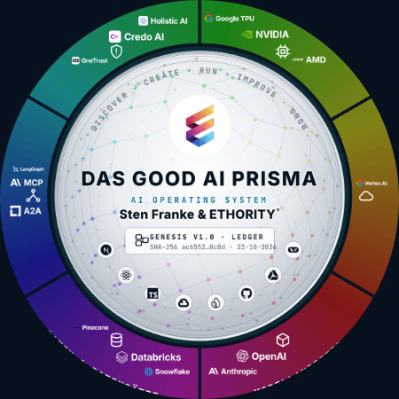
ETHORITY®
KEYNOTE · MARKTSTUDIE 2026/27
AI BUSINESS OPERATING SYSTEM
TEIL 03 · DIE ENTSCHEIDUNG UMSETZEN
Setzen Sie die Entscheidung in messbaren Schritten um.
1
2
3
4
5
Entdecken
Gestalten
Betreiben
Verbessern
Wachsen
Sie sehen, wo KI Ihrem Unternehmen hilft und welche Angebote der Markt dafür bietet, jedes mit Quelle.
Sie wählen eine Lösung, bauen sie auf und legen Kosten, Daten und Zuständigkeiten fest.
Die KI läuft im Alltag; jede Anwendung hat eine verantwortliche Person und vereinbarte Prüfungen.
Sie messen das Ergebnis am Ausgangswert und verbessern, was nicht wirkt.
Was funktioniert, weiten Sie auf weitere Teams, Standorte oder Länder aus.
Good-AI-Prisma-Grafik © 2026 ETHORITY & STEN.AI LLC · CC BY-NC-ND 4.0 · kommerzielle Nutzung mit Lizenz auf Anfrage · Daten und Marken Dritter nicht umfasst
ETHORITY · KEYNOTE · DE · V3.5 · 29. OKT. 2026
15 / 21
Notes:
Setzen Sie die Entscheidung in messbaren Schritten um.
Entdecken – Sie sehen, wo KI Ihrem Unternehmen hilft und welche Angebote der Markt dafür bietet, jedes mit Quelle.
Gestalten – Sie wählen eine Lösung, bauen sie auf und legen Kosten, Daten und Zuständigkeiten fest.
Betreiben – Die KI läuft im Alltag; jede Anwendung hat eine verantwortliche Person und vereinbarte Prüfungen.
Verbessern – Sie messen das Ergebnis am Ausgangswert und verbessern, was nicht wirkt.
Wachsen – Was funktioniert, weiten Sie auf weitere Teams, Standorte oder Länder aus.

Slide 16
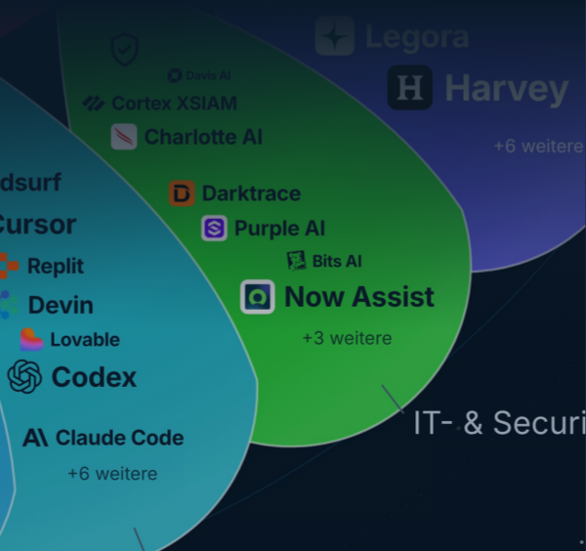
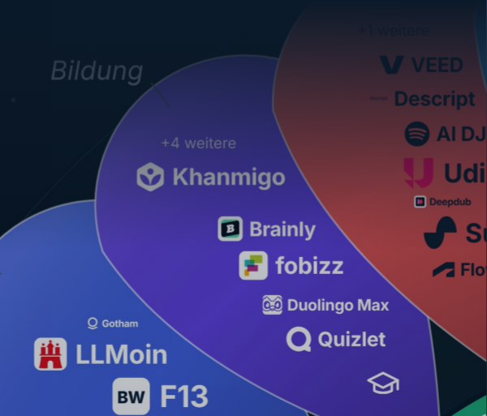


ETHORITY®
KEYNOTE · MARKTSTUDIE 2026/27
AI BUSINESS OPERATING SYSTEM
SIEBEN LEISTUNGEN · NETTOPREISE
Sieben Leistungen bringen Sie in vier Schritten vom Reifegrad-Check zur KI im Betrieb.
04 · BETREIBEN
Betreiben
03 · BEFÄHIGEN
KI-Regeln und Entscheidungen aktuell halten.
Befähigen
02 · ENTSCHEIDEN
Ihr Team nutzt KI sicher und sinnvoll.
Entscheiden
AI Governance Retainer
01 · PRÜFEN
Regeln festlegen, KI-Bestand erfassen, Investitionen durchrechnen.
KI-Kompetenz & Einführung
ab 2.500 € / Monat
Prüfen
ab 2.400 €
Wissen, wo Sie stehen und was die Regeln verlangen.
AI Governance Setup
ab 19.500 €
KI-Reifegrad-Check
AI Estate Audit & Mapping
3.500 €
Focus 25.000 €
Group 45.000 € · Group+ 75.000 €
AI Act Readiness Sprint
ab 6.900 €
AI Opportunity Case
Enterprise 19.500 €
Preis nach Umfang
Quelle · Angebotsseiten auf ethority.ai · Nettopreise, ggf. zzgl. Umsatzsteuer · Okt. 2026
Good-AI-Prisma-Grafik © 2026 ETHORITY & STEN.AI LLC · CC BY-NC-ND 4.0 · kommerzielle Nutzung mit Lizenz auf Anfrage · Daten und Marken Dritter nicht umfasst
ETHORITY · KEYNOTE · DE · V3.5 · 29. OKT. 2026
16 / 21
Notes:
Sieben Leistungen bringen Sie in vier Schritten vom Reifegrad-Check zur KI im Betrieb.
Prüfen: KI-Reifegrad-Check 3.500 €; AI Act Readiness Sprint ab 6.900 € Enterprise 19.500 €
Entscheiden: AI Governance Setup ab 19.500 €; AI Estate Audit & Mapping Focus 25.000 € Group 45.000 € · Group+ 75.000 €; AI Opportunity Case Preis nach Umfang
Befähigen: KI-Kompetenz & Einführung ab 2.400 €
Betreiben: AI Governance Retainer ab 2.500 € / Monat
Quelle: Angebotsseiten auf ethority.ai · Nettopreise, ggf. zzgl. Umsatzsteuer · Okt. 2026

Slide 17
ETHORITY®
KEYNOTE · MARKTSTUDIE 2026/27
AI BUSINESS OPERATING SYSTEM
FÜNF EINSTIEGSANGEBOTE · NETTOPREISE
Fünf Einstiegsangebote liefern die Grundlage, bevor Sie ein größeres Budget freigeben.
Bis zu drei KI-Angebote vor dem Kauf anhand belegter Angaben vergleichen.
AI Decision Brief
195 € netto · einmalig
VERGLEICHEN
Aus einem Geschäftsziel einen KI-Plan für die nächsten 90 Tage ableiten.
AI Business Blueprint
495 € netto · einmalig
PLANEN
Liefertermin vor Beginn vereinbart
Für ein KI-System klären: Pilot, Umbau, Ausbau oder Stopp.
AI Trust Record
4.500 € netto · einmalig
BEWERTEN
10 Arbeitstage ab Eingang der vereinbarten Unterlagen
Einen KI-Anwendungsfall unter realen Bedingungen erproben, mit vorab vereinbarten Abbruchkriterien.
AI Trust Pilot
25.000 € netto · einmalig
ERPROBEN
Sechs Wochen
Vor einer KI-Investition ab etwa 200.000 € klären, unter welchen Bedingungen sie sich rechnet.
AI Opportunity Case
Preis nach Umfang
INVESTIEREN
Standard 4 Wochen · Erweitert 6 Wochen
Quelle · Angebotsseiten auf ethority.ai · Nettopreise, ggf. zzgl. Umsatzsteuer · Okt. 2026
ETHORITY · KEYNOTE · DE · V3.5 · 29. OKT. 2026
17 / 21
Notes:
Fünf Einstiegsangebote liefern die Grundlage, bevor Sie ein größeres Budget freigeben.
Bis zu drei KI-Angebote vor dem Kauf anhand belegter Angaben vergleichen. AI Decision Brief: 195 € netto · einmalig
Aus einem Geschäftsziel einen KI-Plan für die nächsten 90 Tage ableiten. AI Business Blueprint: 495 € netto · einmalig · Liefertermin vor Beginn vereinbart
Für ein KI-System klären: Pilot, Umbau, Ausbau oder Stopp. AI Trust Record: 4.500 € netto · einmalig · 10 Arbeitstage ab Eingang der vereinbarten Unterlagen
Einen KI-Anwendungsfall unter realen Bedingungen erproben, mit vorab vereinbarten Abbruchkriterien. AI Trust Pilot: 25.000 € netto · einmalig · Sechs Wochen
Vor einer KI-Investition ab etwa 200.000 € klären, unter welchen Bedingungen sie sich rechnet. AI Opportunity Case: Preis nach Umfang · Standard 4 Wochen · Erweitert 6 Wochen
Quelle: Angebotsseiten auf ethority.ai · Nettopreise, ggf. zzgl. Umsatzsteuer · Okt. 2026

Slide 18

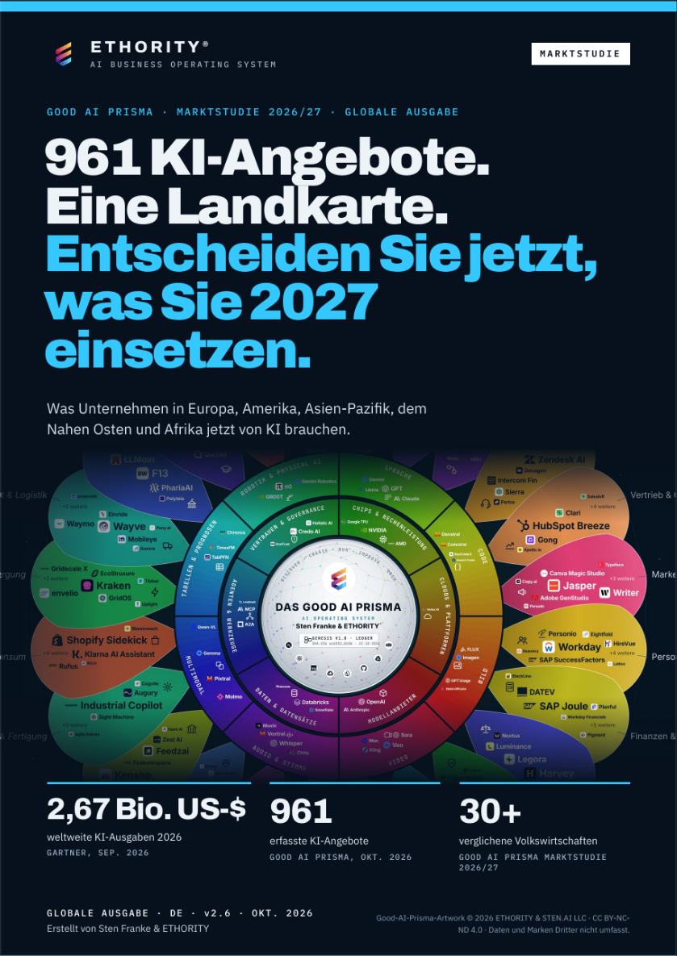
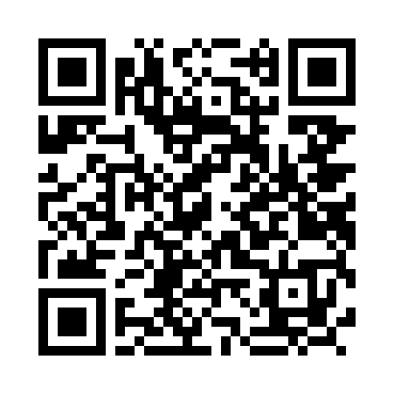
ETHORITY®
KEYNOTE · MARKTSTUDIE 2026/27
AI BUSINESS OPERATING SYSTEM
DIE STUDIE · GLOBALE AUSGABE · V2.6
961 KI-Angebote auf einer Karte: Entscheiden Sie jetzt, was Sie 2027 einsetzen.
Die Studie zeigt, wie verbreitet KI ist, was 961 Angebote versprechen und belegen und wie Sie KI nach der Auswahl betreiben. Jede Zahl nennt ihre Quelle.
961
30+
90
erfasste KI-Angebote
verglichene Volkswirtschaften
Seiten, deutsche Ausgabe
GOOD AI PRISMA, OKT. 2026
MARKTSTUDIE 2026/27
GLOBALE AUSGABE V2.6
STUDIE LESEN (PDF, 90 SEITEN)
https://ethority.ai/de/research
Studie lesen
https://ethority.ai/de/
research/publications/
market-global-de
Good-AI-Prisma-Grafik © 2026 ETHORITY & STEN.AI LLC · CC BY-NC-ND 4.0 · kommerzielle Nutzung mit Lizenz auf Anfrage · Daten und Marken Dritter nicht umfasst
ETHORITY · KEYNOTE · DE · V3.5 · 29. OKT. 2026
18 / 21
Notes:
961 KI-Angebote auf einer Karte: Entscheiden Sie jetzt, was Sie 2027 einsetzen.
Die Studie zeigt, wie verbreitet KI ist, was 961 Angebote versprechen und belegen und wie Sie KI nach der Auswahl betreiben. Jede Zahl nennt ihre Quelle.
961 erfasste KI-Angebote (Good AI Prisma, Okt. 2026)
30+ verglichene Volkswirtschaften (Marktstudie 2026/27)
90 Seiten, deutsche Ausgabe (Globale Ausgabe v2.6)
Studie lesen (PDF, 90 Seiten) · https://ethority.ai/de/research/publications/market-global-de
https://ethority.ai/de/research
QR · Studie lesen: https://ethority.ai/de/research/publications/market-global-de

Slide 19

ETHORITY®
KEYNOTE · MARKTSTUDIE 2026/27
AI BUSINESS OPERATING SYSTEM
WER IHR PROJEKT LEITET
Sten Franke leitet jedes Projekt.
STEN FRANKE · GRÜNDER & CEO · LEITENDER KI-ARCHITEKT
Praktische KI-Architektur: Programmierung, LLM-Tests, Google-Cloud- und AWS-Einrichtung sowie Oberflächen mit Next.js und React. Unternehmensfragen, Software und Nutzererlebnis werden gemeinsam entwickelt.
2009
961
11
das erste deutsche Social Media Prisma
KI-Angebote im Good AI Prisma
Einstiegsangebote und Leistungen mit klarem Umfang
Quelle · ETHORITY-Unternehmensgeschichte · Good AI Prisma, Okt. 2026 · Angebotsseiten auf ethority.ai, Okt. 2026
ETHORITY · KEYNOTE · DE · V3.5 · 29. OKT. 2026
19 / 21
Notes:
Sten Franke leitet jedes Projekt.
„Ich helfe Ihnen, den KI-Markt einzuordnen, tragfähige Entscheidungen zu treffen und die Umsetzung zu gestalten. Dafür verbinde ich Marktintelligenz, Systemarchitektur und wirtschaftliche Bewertung.“
Quelle: ETHORITY-Unternehmensgeschichte · Good AI Prisma, Okt. 2026 · Angebotsseiten auf ethority.ai, Okt. 2026

Slide 20

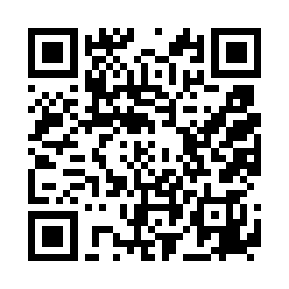
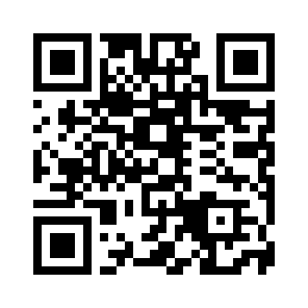
ETHORITY®
KEYNOTE · MARKTSTUDIE 2026/27
AI BUSINESS OPERATING SYSTEM
NÄCHSTER SCHRITT
Besprechen Sie Ihren Fall mit Sten Franke.
PRÜFEN
KI-Reifegrad-Check: ein Workshoptag, danach die schriftliche Bewertung · 3.500 €
Sten Franke
https://ethority.ai/de/products/enterprise-services/readiness-maturity-check
GRÜNDER & CEO · LEITENDER KI-ARCHITEKT, ETHORITY
RECHNEN
Ihren Fall mit den KI-Rechnern durchrechnen
sten@ethority.ai · ethority.ai
https://ethority.ai/de/solutions/calculators
LESEN
Die Globale Marktstudie 2026/27 (90 Seiten)
https://ethority.ai/de/research
E-MAIL
sten@ethority.ai
Sten Franke
Das Good AI Prisma von Sten Franke & ETHORITY® · seit dem ersten Social Media Prisma 2009 · Wurzeln: ETHORITY.AI und STEN.AI · Text © 2026 ETHORITY & STEN.AI LLC
Diese Präsentation online
Mit Sten Franke vernetzen
https://ethority.ai/de/
research/publications/
keynote-full-de
https://www.linkedin.com/
in/stenfranke
Quelle · Angebotsseite auf ethority.ai · Nettopreis, ggf. zzgl. Umsatzsteuer · Okt. 2026
ETHORITY · KEYNOTE · DE · V3.5 · 29. OKT. 2026
20 / 21
Notes:
Besprechen Sie Ihren Fall mit Sten Franke.
Prüfen: KI-Reifegrad-Check: ein Workshoptag, danach die schriftliche Bewertung · 3.500 € · https://ethority.ai/de/products/enterprise-services/readiness-maturity-check
Rechnen: Ihren Fall mit den KI-Rechnern durchrechnen · https://ethority.ai/de/solutions/calculators
Lesen: Die Globale Marktstudie 2026/27 (90 Seiten) · https://ethority.ai/de/research
E-Mail: sten@ethority.ai · Sten Franke
QR · Diese Präsentation online: https://ethority.ai/de/research/publications/keynote-full-de
QR · Mit Sten Franke vernetzen: https://www.linkedin.com/in/stenfranke
Quelle: Angebotsseite auf ethority.ai · Nettopreis, ggf. zzgl. Umsatzsteuer · Okt. 2026

Slide 21
ETHORITY®
KEYNOTE · MARKTSTUDIE 2026/27
AI BUSINESS OPERATING SYSTEM
WEITER AUF ETHORITY.AI
Jede Seite, jedes Angebot und jede Studie erreichen Sie mit einem Klick.
SEITEN
FÜNF EINSTIEGSANGEBOTE
SIEBEN LEISTUNGEN
STUDIEN, ARTIKEL, WERKZEUGE
Startseite
Übersicht →
Übersicht → · AI Opportunity Case: siehe Einstiegsangebote
Globale Marktstudie 2026/27
https://ethority.ai/de
AI Decision Brief
KI-Reifegrad-Check
https://ethority.ai/de/research/publications/
market-global-de
Good AI Prisma
https://ethority.ai/de/offers/
ai-decision-brief
https://ethority.ai/de/products/
enterprise-services/readiness-maturity-check
https://ethority.ai/de/ai-prism
Alle Studien
AI Business Blueprint
AI Act Readiness Sprint
https://ethority.ai/de/research/publications
Register der KI-Angebote
https://ethority.ai/de/offers/
ai-business-blueprint
https://ethority.ai/de/products/
enterprise-services/ai-act-readiness-sprint
Artikel
https://ethority.ai/de/explore/registry
https://ethority.ai/de/articles
Angebote vergleichen
AI Trust Record
KI-Kompetenz & Einführung
https://ethority.ai/de/explore/compare
https://ethority.ai/de/offers/ai-trust-record
https://ethority.ai/de/products/
enterprise-services/literacy-adoption
KI-Rechner
Unternehmen
AI Trust Pilot
https://ethority.ai/de/solutions/calculators
https://ethority.ai/de/company
https://ethority.ai/de/offers/ai-trust-pilot
AI Governance Setup
Glossar
Gründer & Expertennetzwerk
AI Opportunity Case
https://ethority.ai/de/products/
enterprise-services/governance-setup
https://ethority.ai/de/learn/glossary
https://ethority.ai/de/company/team
https://ethority.ai/de/products/
enterprise-services/opportunity-case
Methodik
Kontakt
AI Estate Audit & Mapping
https://ethority.ai/de/methodology
https://ethority.ai/de/contact
https://ethority.ai/de/products/
enterprise-services/estate-audit
AI Governance Retainer
https://ethority.ai/de/products/
enterprise-services/governance-retainer
Quelle · Seiten wie auf ethority.ai veröffentlicht, Okt. 2026
ETHORITY · KEYNOTE · DE · V3.5 · 29. OKT. 2026
21 / 21
Notes:
Jede Seite, jedes Angebot und jede Studie erreichen Sie mit einem Klick.
Seiten: Startseite https://ethority.ai/de; Good AI Prisma https://ethority.ai/de/ai-prism; Register der KI-Angebote https://ethority.ai/de/explore/registry; Angebote vergleichen https://ethority.ai/de/explore/compare; Unternehmen https://ethority.ai/de/company; Gründer & Expertennetzwerk https://ethority.ai/de/company/team; Kontakt https://ethority.ai/de/contact
Fünf Einstiegsangebote: AI Decision Brief https://ethority.ai/de/offers/ai-decision-brief; AI Business Blueprint https://ethority.ai/de/offers/ai-business-blueprint; AI Trust Record https://ethority.ai/de/offers/ai-trust-record; AI Trust Pilot https://ethority.ai/de/offers/ai-trust-pilot; AI Opportunity Case https://ethority.ai/de/products/enterprise-services/opportunity-case
Sieben Leistungen: KI-Reifegrad-Check https://ethority.ai/de/products/enterprise-services/readiness-maturity-check; AI Act Readiness Sprint https://ethority.ai/de/products/enterprise-services/ai-act-readiness-sprint; KI-Kompetenz & Einführung https://ethority.ai/de/products/enterprise-services/literacy-adoption; AI Governance Setup https://ethority.ai/de/products/enterprise-services/governance-setup; AI Estate Audit & Mapping https://ethority.ai/de/products/enterprise-services/estate-audit; AI Governance Retainer https://ethority.ai/de/products/enterprise-services/governance-retainer
Studien, Artikel, Werkzeuge: Globale Marktstudie 2026/27 https://ethority.ai/de/research/publications/market-global-de; Alle Studien https://ethority.ai/de/research/publications; Artikel https://ethority.ai/de/articles; KI-Rechner https://ethority.ai/de/solutions/calculators; Glossar https://ethority.ai/de/learn/glossary; Methodik https://ethority.ai/de/methodology
Quelle: Seiten wie auf ethority.ai veröffentlicht, Okt. 2026

